Slide 1
Модуль 15
Анонимные методы, неполные типы и типы, допускающие неопределенное значение
Notes:
ACCP2005/ Разработка промышленных приложений 2.0/ Session 1/ из 23

Slide 2
Обзор модуля
В этом модуле вы изучите
Анонимные методы
Неполные (частичные) типы
Типы, допускающие неопределенное значение (nullable-типы)

Slide 3
Занятие 1 - Анонимные методы
На первом занятии, Анонимные методы, вы изучите:
Описание анонимных методов и их назначение.
Список особенностей и преимуществ анонимных методов.
Создание и использование анонимных методов.
Объяснение передачи параметров анонимным методам.

Slide 4
Анонимные методы
Это новая особенность в C# 2.0, представляющая собой встроенный безымянный блок кода, который может быть передан как параметр делегату.
В ранних версиях C# при необходимости передачи делегату небольшого блока кода, нужно было создать метод, а затем передать его делегату.
С введением анонимных методов можно передать встроенный блок кода делегату без реального создания метода.

Slide 5
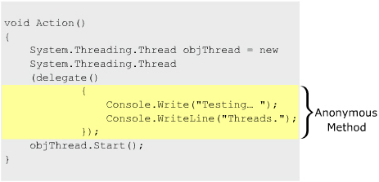
Анонимные методы

Slide 6
Особенности
Анонимный метод имеет следующие особенности:
  Он выглядит как встроенный код в объявлении делегата.
  Наилучшим образом подходит для маленьких блоков.
  Может принимать параметры любого типа.
  Ему могут передаваться параметры с использованием ключевых слов ref и out.
  Может включать параметры обобщенного типа.
  Не может включать выражения безусловных переходов, например, goto и break, передающих управление вовне области видимости метода.

Slide 7
Преимущества
Анонимные методы подходят для небольших блоков кода, передаваемых как параметры делегату.
Анонимный метод имеет следующие преимущества:
  Это устраняет необходимость в имени метода, нужного всего для одного вызова в программе.
  Это уменьшает число именованных и требующих поддержки методов.
  Это помогает лучшему пониманию кода, когда вызывающий и вызываемый блоки кода существуют вместе в одном выражении.

Slide 8
Создание анонимных методов
Следующие аспекты необходимо учесть при создании анонимных методов:
  При использовании ключевого слова delegate внутри тела метода, за ним должно следовать тело анонимного метода.
  При создании объекта делагата, метод определяется как набор выражений в фигурных скобках.
  Анонимные методы не возвращают значений.
  Анонимные методы не используют префиксы с модификаторами доступа.

Slide 9
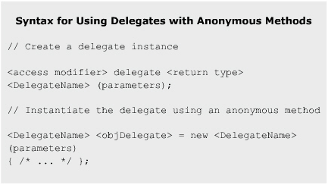
Создание анонимных методов
Синтаксис

Slide 10
Создание анонимных методов
Пример
using System;
class AnonymousMethods
{
// Эта строка остается той же, даже если именованые методы используют делегата void Display();
static void Main(string[] args)
{
//Здесь возникает различие, когда используются анонимные методы Display objDisp = delegate()
{
Console.WriteLine(“This illustrates anonymous method”);
};
objDisp();
}
}
Вывод
This illustrates anonymous method

Slide 11
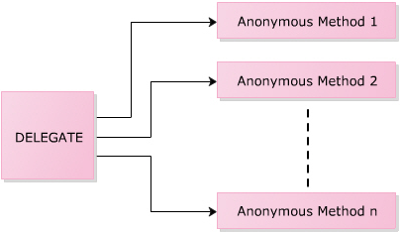
Ссылки на несколько анонимных методов
C# позволяет создавать и получать экземпляр делегата, ссылающийся на несколько анонимных методов.
Оператор += используется для добавления дополнительных ссылок или на именованные, или на анонимные методы после создания экземпляра делегата.

Slide 12
Ссылки на несколько анонимных методов
Пример
using System;
class MultipleAnonymousMethods
{
delegate void Display();
static void Main(string[] args)
{
//экземпляр делегата с одним анонимным методом, ссылающимся на Display objDisp = delegate()
{
Console.WriteLine(“This illustrates one anonymous method”);
};
//экземпляр делегата с другим анонимным методом objDisp += delegate()
{
Console.WriteLine(“This illustrates another anonymous method with the same delegate instance”);
};
objDisp();
}
}

Slide 13
Ссылки на несколько анонимных методов
Вывод
This illustrates one anonymous method
This illustrates another anonymous method with the same delegate instance

Slide 14
Внешние переменные анонимных методов
Анонимный метод может объявлять переменные, называемые внешними.
Говорят, что эти переменные захватываются, когда они выполняются.
Они существуют в памяти, пока делегат не подвергается сборке мусора.
Область видимости локальной переменной существует только в пределах метода, в котором она объявлена.

Slide 15
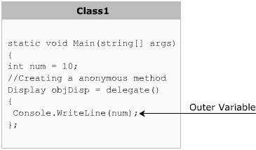
Внешние переменные анонимных методов

Slide 16
Внешние переменные анонимных методов
Пример
public delegate void Print();
class Display
{
static string msg = “This illustrates using outer variable in anonymous methods”;
static void Main(string[] args)
{
Print objPrint = delegate()
{
Console.WriteLine(msg);
};
objPrint();
}
}
Вывод
This illustrates using outer variable in anonymous methods

Slide 17
Передача параметров
C# разрешает передачу параметров анонимным методам.
Тип параметров, которые могут быть переданы анонимному методу, указывается в момент объявления делегата.
Эти параметры указываются в скобках.
Блок кода в анонимном методе получает доступ к указанным параметрам как любой нормальный метод.

Slide 18
Передача параметров
Пример
class Parameters
{
delegate void Display(string msg, int num);
static void Main(string[] args)
{
Display objDisp = delegate(string msg, int num)
{
Console.WriteLine(msg + num);
};
objDisp(“This illustrates passing parameters to anonymous methods. The int parameter passed is: “, 100);
}
}
Вывод
This illustrates passing parameters to anonymous methods. The int parameter passed is: 100

Slide 19
Занятие 2 - Неполные (частичные) типы
На втором занятии, Неполные (частичные) типы, вы изучите:
Описание неполных типов и их назначение.
Реализацию неполных типов.
Описание неполных классов в C#.
Случаи использования неполных типов.

Slide 20
Неполные типы - Назначение
Можно разделить элементы данных класса или структуры и хранить их в разных файлах.
Эти элементы могут комбинироваться в единый блок при запуске программы.
Это можно сделать с помощью неполных типов.

Slide 21
Неполные типы
Неполные типы - новое дополнение к C# 2.0, облегчающее определение классов, структур и интерфейсов на несколько файлов.
Неполные типы обеспечивают следующие преимущества:
  Они разделяют код генератора от кода приложения.
  Они помогают в легкой разработке и поддержке кода.
  Они помогают легкому процессу отладки.
  Они страхуют программистов от случайной модификации существующего кода.

Slide 22
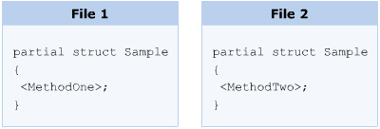
Неполные типы

Slide 23
Реализация неполных типов
Неполные типы реализуются с помощью ключевого слова partial.
Ключевое слово указывает, что код разделяется на несколько частей, определяемых в различных файлах и пространствах имен.
Имена типов соответствующих частей неполного кода имеют префиксом ключевое слово partial.

Slide 24
Реализация неполных типов
Синтаксис
[<access_modifier>] [keyword] partial <type> <Identifier>
где,
access_modifier: Опциональный модификатор доступа, например, public, private и так далее.
keyword: Опциональное ключевое слово слово abstract, sealed, и так далее.
type: Спецификация класса, структуры или интерфейса.
Identifier: Имя класса, структуры или интерфейса.
Notes:
ACCP2005/ Developing Enterprise Applications 2.0/ Session 1/ of 23

Slide 25
Реализация неполных типов
Пример
//Program Name: MathsDemo.cs
partial interface MathsDemo
{
int Addition(int valOne, int valTwo);
}
//Program Name: MathsDemo2.cs
partial interface MathsDemo
{
int Subtraction(int valOne, int valTwo);
}
class Calculation : MathsDemo
{
public int Addition(int valOne, int valTwo)
{
return valOne + valTwo;
}

Slide 26
Реализация неполных типов
Пример
public int Subtraction(int valOne, int valTwo)
{
return valOne - valTwo;
}
static void Main(string[] args)
{
int numOne = 45;
int numTwo = 10;
Calculation objCalculate = new Calculation();
Console.WriteLine(“Addition of two numbers: “ +
objCalculate.Addition(numOne, numTwo));
Console.WriteLine(“Subtraction of two numbers: “ +
objCalculate.Subtraction(numOne, numTwo));
}
}

Slide 27
Реализация неполных типов
Вывод
Addition of two numbers: 55
Subtraction of two numbers: 35

Slide 28
Занятие 3 - Типы, допускающие неопределенное значение
На последнем занятии, Типы, допускающие неопределенное значение, вы изучите:
Описание типов, допускающих неопределенное значение.
Синтаксис создания типов, допускающих неопределенное значение.
Характеристики таких типов.
Реализация таких типов.

Slide 29
Типы, допускающие неопределенное значение (nullable)
C# 2.0 представляет новую особенность - типы, допускающие неопределенное значение или nullable-типы, позволяющие определять и обрабатывать поля со значениями null.
До введения этих типов, значения типа null поддерживались только ссылочными типами.
Переменные значащих типов со значениями null указывались или специальным значением, или дополнительной переменной.
Специальные значения выгодны только при целостном прохождении таких величин по всему приложению.

Slide 30
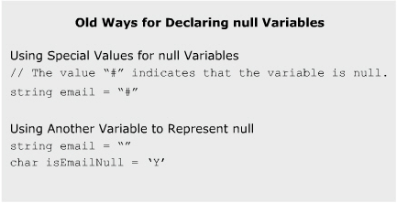
Типы, допускающие неопределенное значение (nullable)

Slide 31
Создание типов, допускающих неопределенное значение
Nullable-тип - средство присваивания null-значений значащим типам.
Такой тип указывает, что переменная может иметь значение null.
Nullable-типы являются экземплярами структуры System.Nullable<T>.
Переменная может стать nullable путем добавления вопросительного знака после типа данных.

Slide 32
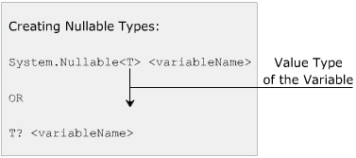
Создание типов, допускающих неопределенное значение

Slide 33
Характеристики
Nullable-типы в C# имеют следующие характеристики:
  Они представляют тип значения, которому может быть присвоено значение null.
  Они позволяют присваивание значений так же, как для нормальных типов данных.
  Они возвращают присвоенные значения или значения по умолчанию для nullable-типов.
  Когда nullable-тип присваивается не nullable-типу, и используется присвоенное значение или значение по умолчанию, используется оператор ??.

Slide 34
Реализация типов, допускающих неопределенное значение
Nullable-тип может включать любой диапазон значений, валидных для типа данных, которому принадлежит nullable-тип.
Nullable-типы имеют два открытых свойства, доступных только для чтения, которые могут быть реализованы для проверки валидности nullable-типов и для получения их значений.
  Свойство HasValue
  Свойство Value

Slide 35
Реализация типов, допускающих неопределенное значение
Свойство HasValue
  HasValue - это логическое свойство, определяющее валидность значения переменной.
  Свойство HasValue возвращает true, если значение переменной not null, иначе возвращается false.
Свойство Value
  Свойство Value определяет значение для nullable-переменной.
  Когда значение HasValue вычисляется как true, свойство Value возвращает значение переменной, иначе возвращается исключение.

Slide 36
Реализация типов, допускающих неопределенное значение
Пример
class Employee
{
static void Main(string[] args)
{
int empId = 10;
string empName = “Patrick”;
char? role = null;
Console.WriteLine(“Employee ID: “ + empId);
Console.WriteLine(“Employee Name: “+empName);
if (role.HasValue == true)
{
Console.WriteLine(“Role: “ + role.Value);
}
else
{
Console.WriteLine(“Role: null”);
}
}
}
Вывод
Employee ID: 10
Employee Name: Patrick
Role: null

Slide 37
Nullable-типы в выражениях
C# позволяет использовать nullable-типы в выражениях, результатом которых может быть значение null.
Выражение состоит и из nullable, и из не nullable-типов, результат его - null.

Slide 38
Nullable-типы в выражениях
Пример
class Numbers
{
static void Main (string[] args)
{
System.Nullable<int> numOne = 10;
System.Nullable<int> numTwo = null;
System.Nullable<int> result = numOne + numTwo;
if (result.HasValue == true)
{
Console.WriteLine(“Result: “ + result);
}
else
{
Console.WriteLine(“Result: null”);
}
}
}
Вывод
Result: null

Slide 39
Оператор “??”
Nullable-тип может иметь определенное или неопределенное значение.
Можно определить значение по умолчанию для nullable-типа, который может быть присвоен не nullable-типу с помощью оператора ??.
Если nullable-тип содержит значение null, оператор ?? возвращает значение по умолчанию.

Slide 40
Оператор “??”
Пример
class Salary
{
static void Main(string[] args)
{
double? actualValue = null;
double marketValue = actualValue ?? 0.0;
actualValue = 100.20;
Console.WriteLine(“Value: “ + actualValue);
Console.WriteLine(“Market Value: “ + marketValue);
}
}
Вывод
Value: 100.2
Market Value: 0

Slide 41
Резюме
Анонимные методы
  Анонимные методы позволяют передавать блок неименованного кода как параметр делегату. Они устраняют необходимость создавать именованые методы для небольших блоков кода, используемых делегатами. Одиночный экземпляр делегата может адресовать несколько анонимных методов с помощью оператора +=.
Неполные (частичные) типы
  Неполные (частичные) типы позволяют разделять определения классов, структур и интерфейсов для хранения в нескольких C# файлах. Можно определить неполные типы с помощью ключевого слова partial.
Типы, допускающие неопределенное значение (nullable)
  Nullable-типы позволяют присваивать значения null значащим типам. Это позволяет работать со значениями null, которые могут требоваться в базе данных. Nullable-типы обеспечивают два открытых свойства, доступных только по чтению, HasValue и Value.

